Slide 1
Contabilidad Gubernamental
Felipe Malgüe T.
Contador Público y Auditor, Universidad de Santiago de Chile
Diplomado en Gestión de Personas, Universidad de Chile
Diplomado en Finanzas y Seguros, Universidad Politécnica de Valencia, España
Master in Business Administration, Universidad de Lleida – España
Doctor © en Economía, Empresa y Derecho, Universidad Pública de Navarra - España

Slide 2
La Administración Pública

Slide 3
Línea Financiera Administración Pública
Bases Contables para la Gestión Pública
Gestión Financiera y Presupuestaria del Estado
Contabilidad Gubernamental
Auditoría Gubernamental
Electivo

Slide 4
Objetivos de la Cátedra
Conocer y aplicar los sistemas de control financiero de la nación.
Conocer y aplicar la ejecución presupuestaria del Estado.
Conocer y evaluar la Ley de la administración financiera del estado, utilizando instrumentos de interpretación financiera.

Slide 5
Evaluaciones
3 Evaluaciones
Primera Evaluación: Prueba Teórica/Práctica
Segunda Evaluación: Trabajo práctico
Tercera Evaluación: Trabajo práctico

Slide 6
Marco Conceptual NIC SP

Slide 7
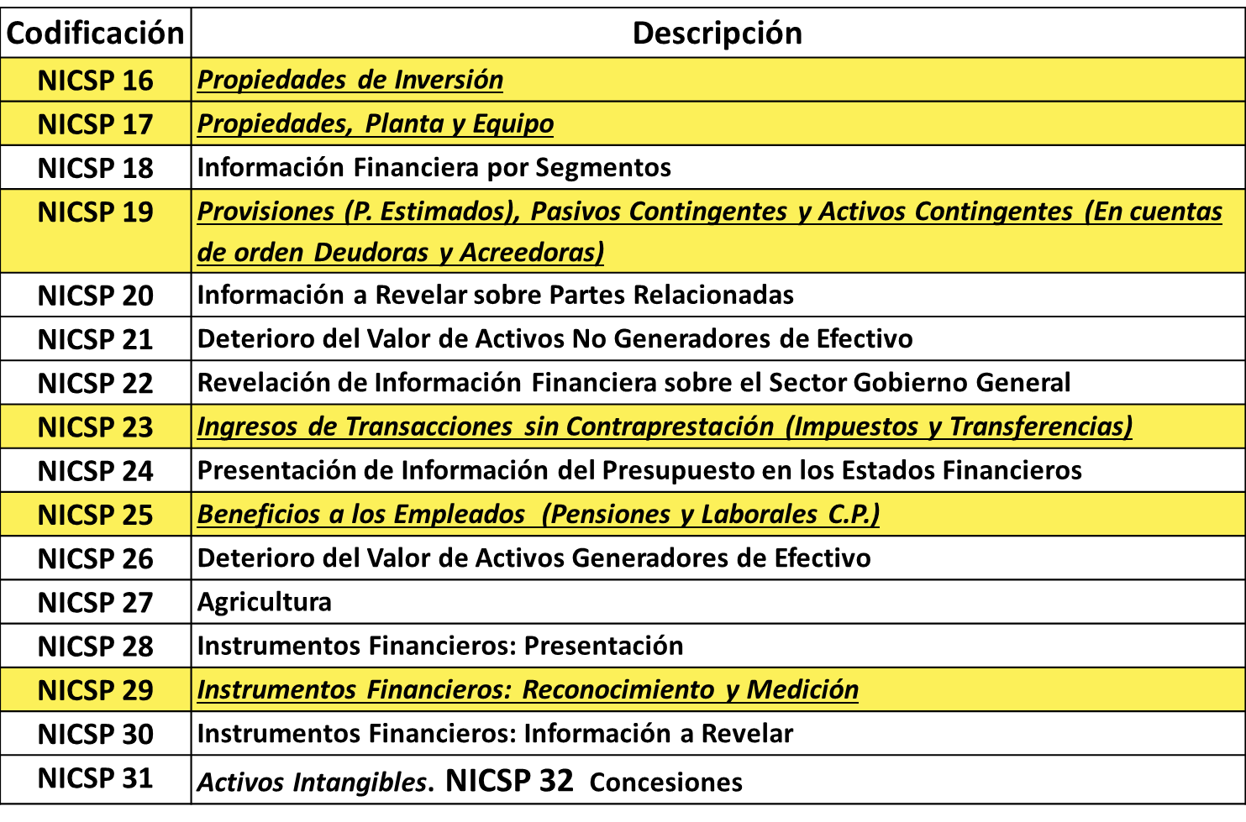
Marco Conceptual NIC SP

Slide 8
Marco Conceptual NIC SP
Codificación | Descripción
NICSP 32 | Concesiones (APP)
NICSP 33 | Adopción por primera vez de las IPSAS base devengada
NICSP 34 | Estados financieros individuales
NICSP 35 | Estados Financieros Consolidados
NICSP 36 | Inversiones en asociadas y negocios conjuntos
NICSP 37 | Acuerdos Conjuntos
NICSP 38 | Revelación de participaciones en otras entidades

